Slide 1


Trường Tiểu học GIA THỤY
TIN HỌC
Lớp 4
Giáo viên: TRỊNH THỊ THANH DUNG

Slide 2
KHỞI ĐỘNG ĐẦU GIỜ
TRÒ CHƠI: TRUYỀN ĐIỆN

Slide 3


Nối lệnh tương ứng với hành động của Rùa:
Lệnh
1. FD n
2. BK n
3. RT k
4. LT k
5. PU
6. PD
7. CS
8. Clean
9. HT
10. ST
11. Home
12. Bye
Hành động của Rùa
Quay phải k độ
Nhấc bút
Lùi lại sau n bước
Tiến về trước n bước
Quay trái k độ
Xóa màn hình, Rùa ở vị trí hiện tại
Hạ bút
Về vị trí xuất phát, xóa toàn bộ sân chơi
Về vị trí xuất phát
Rùa hiện hình
Thoát khỏi chương trình Logo
Rùa ẩn mình

Slide 4


Tuesday, April 27th 2021
Tin học
Tiết 58: LUYỆN TẬP
MỤC TIÊU BÀI HỌC
Rèn luyện kỹ năng sử dụng các lệnh trong Logo
Bước đầu hình thành tư duy thuật toán

Slide 5
Bài 1: Nối lệnh tương ứng với hành động của Rùa:
Lệnh
1. FD n
2. BK n
3. RT k
4. LT k
5. PU
6. PD
7. CS
8. Clean
9. HT
10. ST
11. Home
12. Bye
Hành động của Rùa
Quay phải k độ
Nhấc bút
Lùi lại sau n bước
Tiến về trước n bước
Quay trái k độ
Xóa màn hình, Rùa ở vị trí hiện tại
Hạ bút
Về vị trí xuất phát, xóa toàn bộ sân chơi
Về vị trí xuất phát
Rùa hiện hình
Thoát khỏi chương trình Logo
Rùa ẩn mình

Slide 6
BT 2. Viết lệnh Rùa vẽ các hình sau:
Không dùng lệnh lặp
Fd 100 rt 90 fd 200 rt 90
Fd 100 rt 90 fd 200 rt 90
Dùng lệnh lặp
Repeat 2[Fd 100 rt 90 fd 200 rt 90]

Slide 7
BT 2. Viết lệnh Rùa vẽ các hình sau:
Không dùng lệnh lặp
Fd 90 rt 90
Fd 90 rt 90
Fd 90 rt 90
Fd 90 rt 90
Dùng lệnh lặp
Repeat 4[Fd 90 rt 90]

Slide 8
BT 2. Viết lệnh Rùa vẽ các hình sau:
Không dùng lệnh lặp
Fd 150 lt 120
Fd 150 lt 120
Fd 150 lt 120
Dùng lệnh lặp
Repeat 3[Fd 150 lt 120]

Slide 9
BT 2. Viết lệnh Rùa vẽ các hình sau:
Không dùng lệnh lặp
Cách 1:
lt 90
Fd 100 rt 120
Fd 100 rt 120
Fd 100 rt 120
Cách 2:
rt 90
Fd 100 lt 120
Fd 100 lt 120
Fd 100 lt 120
Dùng lệnh lặp
Cách 1:
lt 90
Repeat 3[Fd 100 rt 120]
Cách 2:
rt 90
Repeat 3[Fd 100 lt 120]

Slide 10
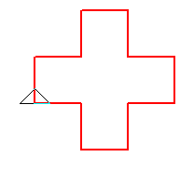
BT 3. Điều khiển Rùa vẽ hình sau, có số bước tương ứng trên hình
Fd 50 rt 90 fd 50 lt 90 fd 50 rt 90
Fd 50 rt 90 fd 50 lt 90 fd 50 rt 90
Fd 50 rt 90 fd 50 lt 90 fd 50 rt 90
Fd 50 rt 90 fd 50 lt 90 fd 50 rt 90
50
50
50
Repeat 4[fd 50 rt 90 fd 50 lt 90 fd 50 rt 90]

Slide 11
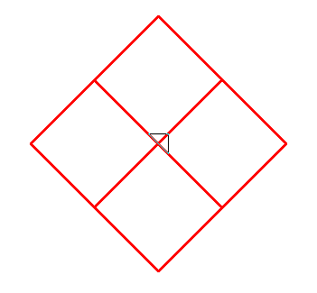
BT 3. Điều khiển Rùa vẽ hình sau, có số bước tương ứng trên hình
RT 45 REPEAT 4 [REPEAT 4[FD 60 RT 90] RT 90]
60
60
60
60
60
60
60
60

Slide 12
CỦNG CỐ - DẶN DÒ
Nắm vững các lệnh trong Logo
Xem lại các bài tập đã làm

